Slide 1
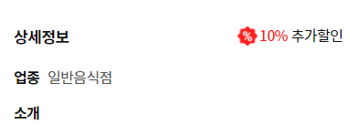
UI-SJN-34-002L
추가할인 추가

Slide 2
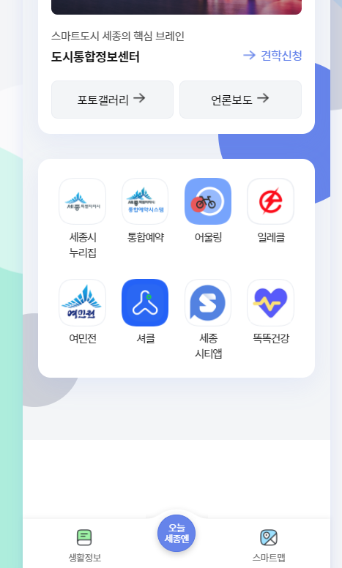
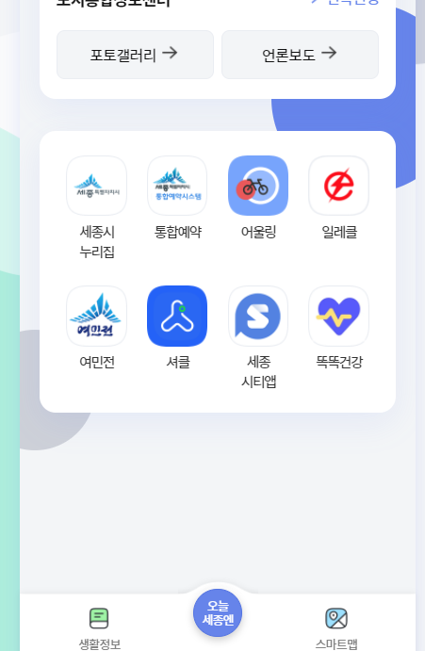
UI-SJN-03-006U
배경색 전체 영역으로 적용, 아이콘 수정

